Slide 1
Sortering och återvinning
Åk 4–6

Slide 2
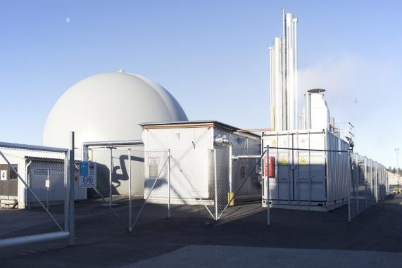
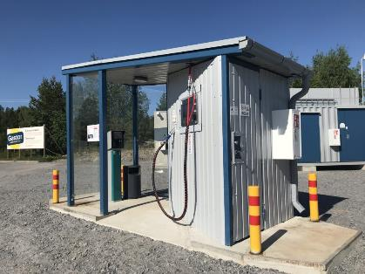
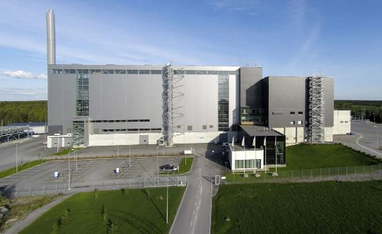
Har du besökt..?
Stormossens anläggning
En återvinningsstation
En ekopunkt
En biogastanknings- station
Westenergy
Notes:
Vad gör Stormossen?

Slide 3
Notes:
Sorteringen på Stormossens område just nu (2020):
Vid egnahemshus behöver det finnas endast en tunna för brännbart avfall. För tillfället är det frivilligt att ha en skild tunna för bioavfall eller ett flerfackskärl. Man kan också ha en kompost. Andra hushållsavfall först till ekopunkter som finns runtom i kommunerna.
Radhus och höghus med fler än fem bostäder ska ha följande insamlingskärl: brännbart avfall, bioavfall, papper, glas, metall och batterier.
Stora avfall förs till en återvinningsstation.
Fritidsbostäder kan ha egen tunna för brännbart och bioavfall eller ta med sig avfallet hem till den stadigvarande bostaden. Man kan också hyra ett nyckelkärl som finns på vissa ställen på stugområden.

Slide 4
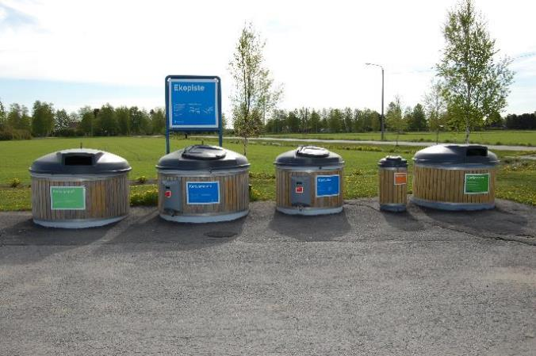
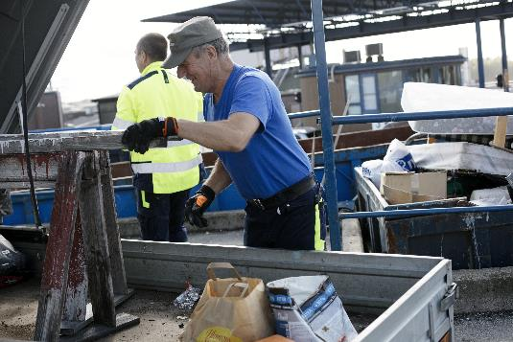
13 återvinningsstationer dit man kan föra bl.a:
Farligt avfall
El- och elektronikskrot
Byggavfall
Trädgårdsavfall
Större avfallsmängder (=en släpkärra full)
+ Minimossen
138 ekopunkter med insamlingskärl för:
Papper, metall, glas, batterier, plastpåsar
Kartong- och plastförpackningar (Rinkis ekopunkter)
Insamlingslådor för användbara kläder och saker (UFF)

Slide 5
HUR?
TIPS?
VARFÖR?
Notes:
I hierarkin prioriteras det som finns högre upp på trappan framom det som finns lägre ner, eftersom det ur miljösynvinkel är det vettigaste.
Låt gärna eleverna fundera på frågorna och ge exempel när ni går igenom modellen. Hur kan man minska på sitt avfall? Tips på vad man ska göra med saker man själv inte längre behöver eller nya användningsområden för sådant som gått sönder. Varför är materialåtervinning viktigare än energiåtervinning?
Minska på avfallet: Köp nya saker endast när du verkligen behöver och om du måste köpa något, satsa på bra kvalitet som håller länge. Undvik engångsprylar, t.ex. ha hellre med en tygkasse när du handlar än att köpa en plastpåse varje gång.
Använd på nytt: Kolla gärna om du kan köpa det du behöver på loppis. Se också till att dina egna användbara saker går vidare i användning istället för att kasta dem. Man kan reparera sådant som gått sönder eller använda det till ett annat ändamål än det ursprungliga. Stormossen har år 2019 grundat Minimossen, en återbruksgalleria där man säljer reparerade och fixade saker, möbler och kläder som annars hade blivit avfall.
Återvinning: När sopor kastas ska man sträva till att återvinna materialet när det är möjligt. När man sorterar noggrant, kan nya produkter tillverkas av det återvunna materialet, t.ex. papper, glas, metall, batterier, plast, kartong, elektronik. Det går mindre resurser till att använda nytt material än återvunnet material, ex. färre träd behöver fällas för framställning av papper om man använder returpapper.
Energiåtervinning: Sådant som inte går att återvinna kan man utvinna som energi. På Westenergys energianläggning bränns skräp och som produkt fås el och fjärrvärme till närområdet.
Deponi: = soptipp, som för inte så länge sedan var det vanligaste sättet att hantera skräp, alltså att sätta det i en hög och låta det ligga. Idag deponeras endast få avfall som inte går att återvinnas eller brännas.

Slide 6
BIOAVFALL
Notes:
Vad får sättas hit? Matrester, skal från frukter och grönsaker, kaffe- och tesump, blommor, hushållspapper m.m. Sådant som förmultnar och kunde läggas i en kompost.
Vart ska det föras? Bioavfallskärlet hemma eller komposten
Återvinning: Stormossen producerar fordonsgas och trädgårdsjord av bioavfallet.
Lägg inte i bioavfallet: Plastpåsar

Slide 7
Notes:
I förbehandlingen krossas bioavfallet och sedan tillsätts vatten. Bioavfallsmassan går igenom två skruvpressar som trycker ut biomaterialet genom små hål i en trumma. Plast och andra större avfall som inte hör hemma i bioavfallet samlas ihop. Brännbart körs till Westenergy och eventuella metaller plockas ut med en magnet.
Därefter går materialet som ser ut som en smoothie till bioreaktorn som rymmer 1,7 miljoner liter. I reaktorn bryter bakterier och mikro-organismer ner bioavfallet i syrefria förhållanden. Denna process kallas rötning. Bioavfallssmoothien är i reaktorn ca 3 veckor och biogas uppstår till följd av rötningen. Rå biogas kan användas i el- och värmeproduktion.
För att fungera som fordonsbränsle behöver biogasen renas. Man kallar det för uppgradering när man tar bort koldioxid och höjer metanhalten till 97 %. Därefter går gasen till en kompressor vid tankningsstationen och är färdig att användas som fordonsbränsle i personbilar, lastbilar, sopbilar och Vasa stads tolv biogasbussar.
Rötningsresten som lämnar kvar tas ut i botten på reaktorn och läggs ut på gården i långa strängar. Där ligger de 2-3 år och komposteras till trädgårdsjord. Genom att kompostera bioavfall hålls viktiga näringsämnen från maten i ett kretslopp.

Slide 8
PAPPER
Notes:
Vad får sättas hit? Sådant som kommer i postlådan; tidningar, reklamblad, kuvert. Även magasin och pocketböcker utan pärm.
Vart ska det föras? Ekopunkterna eller pappersinsamlingen hemma på gården
Återvinning: Av papper gör man nya pappersprodukter så som tidningar, wc-papper och wc-pappershylsor
Lägg inte i pappersinsamlingen: Papp, kartong, presentpapper

Slide 9
METALL
Notes:
Vad får sättas hit? Alla metallföremål och föremål som till största delen består av metall.
Vart ska det föras? Ekopunkterna eller metallinsamlingen hemma på gården
Återvinning: Av metall gör man nya metallprodukter. Metall går att återvinnas hur länge som helst.
Lägg inte i metallinsamlingen: Metallförpackningar med innehåll, t.ex. mat eller farligt avfall.

Slide 10
GLAS- FÖRPACKNINGAR
Notes:
Vad får sättas hit? Ursköljda glasburkar och glasflaskor (utan pant)
Vart ska det föras? Ekopunkterna eller glasinsamlingen hemma
Återvinning: Av returglas görs nya glasflaskor och –burkar.
Lägg inte i glasinsamlingen: Annat glas, så som dricksglas, spegelglas, fönsterglas, porslin osv.

Slide 11
PLAST- FÖRPACKNINGAR
Notes:
Vad får sättas hit? Rena och torra plastförpackningar. En förpackning har innehållit något när man köpt den.
Vart ska det föras? Samlas in vid åtta ekopunkter på vårt område: Smedsby UF, Malax S-market, Prisma, Citymarket Stenhaga, Lidl Melmo, S-market Gerby, Storkyro S-market, Vörå S-market.
Återvinning: Av plast görs olika byggmaterial som rör och plankor samt plastpåsar och sopsäckar.
Lägg inte i plastinsamlingen: Smutsiga plastförpackningar. Andra plastsaker så som tandborstar, plastleksaker, frysaskar osv. är brännbart avfall

Slide 12
Plastraffinaderiet vid Fortum
Av återvinningsplast tillverkas bl.a. plastpåsar, sopsäckar, utemöbler, plankor, rör, staket

Slide 13
KARTONG- FÖRPACKNINGAR
Notes:
Vad får sättas hit? Torra, rena och tillplattade förpackningar av kartong
Vart ska det föras? Rinkis ekopunkter eller kartonginsamling hemma
Återvinning: Av kartong görs nya kartongprodukter
Lägg inte i kartonginsamlingen: Smutsig kartong eller kartong som inte är en förpackning

Slide 14
BRÄNNBART AVFALL
Notes:
Vad får sättas hit? Sådant som inte har en skild insamling och går att återvinna.
Vart ska det föras? Brännbara tunnan på egen gård.
Återvinning: Återvinns som energi. Bränns vid Westenergys anläggning och blir till el och värme.
Lägg inte i brännbart avfall: Farligt avfall eller el- och elektronikprylar (förs till återvinningsstationen)

Slide 15
BATTERIER
Notes:
Vad får sättas hit? Små batterier och ackumulatorer
Vart ska det föras? Ekopunkterna eller egen batteriholk på gården. Samlas även in vid alla affärer som säljer batterier.
Återvinning: Metallerna återvinns och vissa ämnen används som gödsel vid jordbruk.
Lägg inte i batteri-insamlingen: El och elektronikprylar (förs till återvinningsstationen)
VIKTIGT! Polerna tejpas för att undvika kortslutning och brand. Batterier är farligt avfall och ska sorteras separat.

Slide 16
EL- OCH ELEKTRONIK- SKROT
Hur många gamla mobiltelefoner har du liggandes hemma?
Notes:
Vad får sättas hit? Alla el- och elektronikprylar som behövt el, batteri eller solenergi för att fungera. Även led-lampor
Vart ska det föras? Återvinningsstation eller affär som säljer elektronik
Återvinning: Största delen av komponenterna och materialen går att återvinna och göra nya prylar av
Lägg inte bland el- och elektronik: Batterier och ackumulatorer

Slide 17
FARLIGT AVFALL
Kan vara farligt för människor eller naturen
Har ofta en symbol, men inte alltid
Notes:
Vad hör hit?
oljeavfall från fordons kylar-, broms- och kopplingsvätskor
oljefilter och annat oljeavfall
lösningsmedel såsom terpentin, aceton och lösningsmedelsbaserade rengöringsmedel, målarfärg, lack (även nagellack) och harts samt träskydds- och impregneringsmedel
tryckkärl som innehåller eller har innehållit gas
aerosolbehållare (drivgasbehållare, bland annat hårspray, deodoranter, raklödder)
basiska rengörings- och tvättmedel
bekämpnings- och desinfektionsmedel
nyårstenn
fotograferingskemikalier
starka syror såsom svavelsyra
asbestbaserat avfall (kräver särskild hantering, ska packas separat)
tryckimpregnerat trä
lysrör, kompaktlysrör och energisnåla lampor
kvicksilvertermometrar
överblivna läkemedel.
Vart ska det föras? Återvinningsstationerna
Återvinning: Hanteras och oskadliggörs vid Fortum
Inte farligt avfall: Tomma behållare av t.ex. hårspray och målfärg kan sorteras enligt förpackningen
VIKTIGT! Blanda inte olika farliga avfall!

